Slide 1
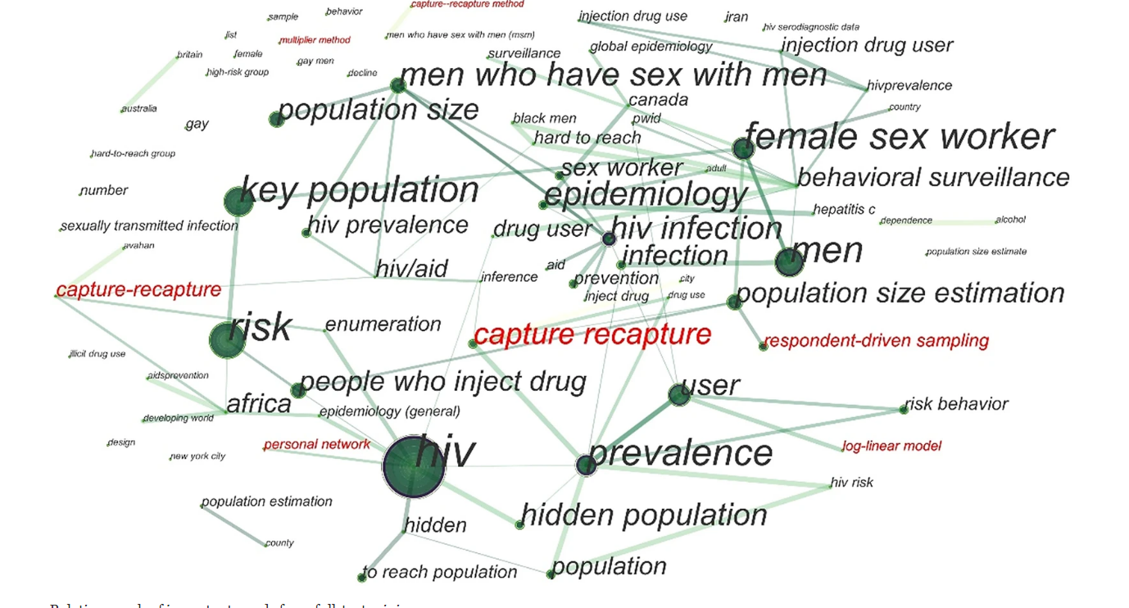
Оценка численности населения во время БПИ среди ЛУИН, КР, 2021 # Страновые оценочные данные, экстраполяция данных на КР, 2021
13 декабря 2022 г.

Slide 2
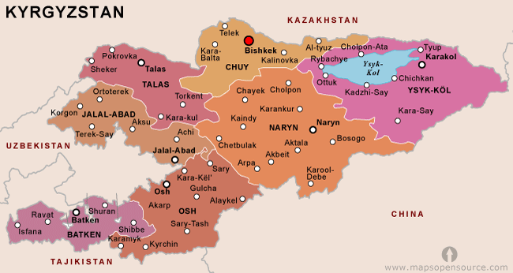
ОЧН на сайтах БПИ МСМ: Бишкек, Ош ЛУИН: Бишкек, Ош, Кара-Суу, Сокулук, Токмок, Кара-Балта

Slide 3
Трудности с получением «идеальных» оценочных чисел
Особенно трудно рассчитать выборку без какой-либо систематической ошибки среди КН, например скрытые популяции, проблемы с отчетными данными
КН не являются однородной группой, поэтому предположения и подходы могут различаться в пределах популяций
Молодые в сравнении с ЛУИН более старшего возраста
Нет абсолютного «золотого стандарта» для ОЧН
Доступны многие методы, которые находятся в стадии разработки, например, достижения в моделировании
У всех свои преимущества и недостатки
РЕКОМЕНДАЦИИ: использовать множество методов и проводить триангуляцию данных, чтобы определить ОЧН и границы ранжирования
Документировать сильные стороны и ограничения
Notes:
Поскольку не существует метода золотого стандарта для оценки размера популяции (PSE), было использовано несколько эмпирических методов для укрепления доверия к оценкам, обеспечения верхней и нижней границ правдоподобия и снижения вероятности того, что смещения любого отдельного метода существенно изменили результаты.
Для получения точной оценки численности популяции путем триангуляции множественных результатов необходимы методы оценки размеров. Адекватность этих методов для получения надежных оценок была оценена и подтверждена в ходе формирующей оценки.

Slide 4
Методы
Оценки размера населения представляют собой медианное значение, если не указано иное
Множитель услуг
Количество де-дуплицированных клиентов, получающих услуги в некоторых службах, например в НПО по ТиК на ВИЧ,
% респондентов, ответивших ,что пользуются услугой
Множитель по УО (Охват 1 и Охват 2)
УО включенные в модель валидированы (удалили записи, если например ответ на вопрос - купил ли УО был = да, и т.д.)
Предназначен для первых двух раундов охвата для Метода тройного охвата
Данные для некоторых сайтов для третьего раунда сбора данных, не связанного с опросом, недоступны, поэтому анализируются как два отдельных традиционных множителя опроса.
Традиционный анализ в R с подсчетом 95%ДИ
Метод тройного охвата
Проводился там, где данные были доступны
Небольшие числа для некоторых шаблонов охвата дали широкие ДИ
Байесовские непараметрические модели латентного класса с использованием 95% ДИ в R
SS-PSE (последовательная выборка)
Проанализировано с использованием переменной размера сети(DG14SEEN_NUMBER) и Вмененная видимость in RDS-A с 95% ДИ
Размеры сети, о которых сообщают сами респонденты , и предыдущие (взятые из протокола) могли повлиять на результаты.

Slide 5
(Услуги)
Метод
множителя
(Услуги)
Метод
множителя

Slide 6
Работа сданными
Источники данных
Данные ПРООН, EpiC, по предоставляемым услугам, например тестирование, ОЗТ
Де-дупликация
Данные по регистрации на наркологическом учете
Вопросы в вопроснике по БПИ, чтобы получить
репрезентативный %
Анализ данных
ОЧН и ДИ были получены при использовании байесовской непараметрической модели латентного класса для тройного охвата
Анализ проведен в приложении “EpiApps” shiny app, разработанного для программного обеспечения R- для анализа данных тройного охвата
Multiple Source Capture Recapture Analysis (epiapps.com)
N=n/p
N=ОЧН; n-число КН, получавшие
определенные услуги; p – %
участников исследования, кто сказал,
что получает услуги

Slide 7
Метод
тройного
охвата

Slide 8
Метод тройного охвата
КН «отбираются» во время 3 независимых «охватов»
Включает в себя :
Распространение УО в местах, где чаще встречаются ЛУИН и МСМ (охват 1 и охват 2)
Участие в БПИ (охват 3)
Во время каждого «охвата» МСМ и ЛУИН спрашивают о получении уникального объекта

Slide 9
Тройной охват: уникальные объекты
МСМ УО1
МСМ УО2
ЛУИН УО1
ЛУИН УО2

Slide 10
Количество УО (ЛУИН)
Сайт | УО1 запланировано | УО1 роздано | УО1 запланировано | УО1 роздано
Бишкек | 416 | 364 | 416 | 418
Ош | 368 | 375 | 368 | 363
Кара-Балта | 170 | 18 | 170 | 18
Сокулук | 282 | 296 | 282 | 272
Токмок | 290 | 170 | 290 | 296
Кара-Суу | 540 | 528 | 540 | 552

Slide 11
Последовательные выборки ОЧН ОЧН (SS-PSE)

Slide 12
SS-PSE
Байесовская модель на основе данных одного исследования РДС
Недорогой, легкий метод как часть РДС исследования
Вероятностная модель, основанная на оценке с указанными размерами сети участников опроса
Подход встроен в программное обеспечение RDS-Analyst (REF)
Генерирует ДИ
Может корректировать априорные оценки размера популяции для анализа чувствительности

Slide 13
Модель синтеза
Концепция – используются результаты, полученные в исходе использования разных методов, вносятся в программу, подвергаются статистической обработке – моделированию и выдается один общий результат
Дает наиболее хорошее качество оценочного числа
Ввод нескольких результатов
На выходе – один результат

Slide 14
Различные методы ОЧН с ДИ
 |  | УО1 |  |  | УО2 |  |  | Тройной охват |  |  | Программные данные |  |  | SS-PSE (Imputed Visibility)
 |  | ОЧН | НГ | ВГ | ОЧН | НГ | ВГ | ОЧН | НГ | ВГ | ОЧН | НГ | ВГ | ОЧН | НГ | ВГ
МСМ | Бишкек |  |  |  |  |  |  | 1752 | 1373 | 4444 | 12665 | 11336 | 14604 | 2287 | 1697 | 2502
 | Ош | 97 | 64 | 147 | 48 | 32 | 85 | НП | НП | НП | 490 | 337 | 950 | 617 | 486 | 660
ЛУИН | Бишкек |  |  |  |  |  |  | 3442 | 1827 | 16728 | 15617 | 12035 | 21521 | 2438 | 1900 | 2639
 | Кара-Балта | 51 | 39 | 115 | 38 | 27 | 60 | НП | НП | НП | 12229 | 4584 | 26781 | 117 | 61 | 488
 | Карасуу | 194 | 179 | 213 | 190 | 169 | 214 | НП | НП | НП | 2616 | 2192 | 3306 | 1241 | 407 | 2312
 | Ош |  |  |  |  |  |  | 6988 | 1378 | 15960 | 6005 | 5009 | 7490 | 1006 | 290 | 1926
 | Сокулук |  |  |  |  |  |  | 1206 | 881 | 6590 | 7580 | 4683 | 16892 | 641 | 181 | 1264
 | Токмок |  |  |  |  |  |  | 415 | 393 | 612 | 3699 | 2807 | 5228 | 246 | 175 | 697
Примечания:
ОЧН: оценка численности населения
НГ/ВГ: нижняя граница/верхняя граница
НП: не применимо
--: SS-PSE – использование переменной по размеру сети не везде сработала (проблема с большим стандартным отклонением)

Slide 15
Результаты модели синтеза
 |  | Население |  | Оценка модели синтеза |  |  | % от общего населения
 |  | % женщин (2021 BBS) | Мужчины* | Медиана | НГ | ВГ | % | НГ | ВГ
МСМ | Бишкек |  | 300,797 | 6,126 | 5,185 | 7,183 | 2.0 | 1.7 | 2.4
 | Ош |  | 89,111 | 863 | 749 | 993 | 1.0 | 0.8 | 1.1
ЛУИН | Бишкек | 18.7 | 300,797 | 4,068 | 3,312 | 4,937 | 1.4 | 1.1 | 1.6
 | Кара-Балта | 5.4 | 10,730 | 113 | 80 | 153 | 1.1 | 0.7 | 1.4
 | Кара-Суу | 10.7 | 127,503 | 380 | 323 | 440 | 0.3 | 0.3 | 0.3
 | Ош | 10.7 | 89,111 | 1,147 | 897 | 1,467 | 1.3 | 1.0 | 1.6
 | Сокулук | 10.4 | 56,566 | 711 | 540 | 932 | 1.3 | 1.0 | 1.6
 | Токмок | 6.4 | 17,515 | 219 | 169 | 286 | 1.3 | 1.0 | 1.6
* Данные Нац стат ком -2021 г.

Slide 16
Выбор сайтов для расчета оценочной численности ЛУИН и МСМ
Данные о числе ЛУИН/ ЛЖВ из СЭС
Опрос руководителей НПО:
ОФ «Родители против наркотиков» (Ошская область, Баткенская область)
ОФ «Улукман дарыгер» (Нарынская область, Иссык-Кульская область)
ОФ «Здоровое поколение» (Жалал-Абадская область)
ОФ «ЗИОМ» (Таласская область)
ОФ «Кыргыз Индиго»
Опрос руководства УВД/ РОВД

Slide 17
Распределение ЛУИН/ ЛЖВ в разрезе городов/районов (по данным СЭС)
Города/ Районы | Число ЛЖВ ЛУИН | % | Число клиентов ПТАО |  | Города/ Районы | Число ЛЖВ ЛУИН | % | Число клиентов ПТАО
г.Бишкек | 341 | 22,1% | 216 |  | Панфиловский район | 17 | 1,1%
Сокулукский район | 219 | 14,2% | 34 |  | Ноокенский район | 15 | 1,0%
г.Ош | 192 | 12,4% | 94 |  | г.Кызыл –Кыя | 14 | 0,9% | 5
Кара-Суйский район | 110 | 7,1% | 16 |  | Сузакский район | 12 | 0,8%
Ысык-Атинский район | 104 | 6,7% | 46 |  | Узгенский район | 11 | 0,7% | 9
Жайылский район | 99 | 6,4% | 41 |  | Чуйский район | 11 | 0,7%
Аламудунский район | 93 | 6,0% | 72 |  | Кочкорский район | 10 | 0,7%
Московский район | 92 | 6,0% | 19 |  | Жумгальский район | 9 | 0,6%
г.Токмок | 51 | 3,3% | 45 |  | Иссык-Кульский район | 9 | 0,6%
г.Жалал-Абад | 45 | 2,9% | 16 |  | КР | 1545 | 100,0% | 613

Slide 18
Оценочное число ЛУИН по сайтам (1)
 | Мужчины 18-64 лет | 10% женщин 18-64 лет | % ЛУИН от общего населения | Оценочное число ЛУИН | Число зарегистрированных ЛЖВ/ ЛУИН | % выявленных ЛЖВ из оценочного числа ЛУИН
Бишкек | 300797 | 35339 | 1,4% | 4706 | 341 | 7,2%
Чуйская область
г. Кара-Балта (сайт БПИ) | 10730 | 1354 | 1,1% | 133 | 1 | 0,8%
Жайыльский район | 30114 | 3380 | 1,1% | 368 | 99 | 26,9%
Московский район | 29687 | 2955 | 1,3% | 424 | 92 | 21,7%
Сокулукский район (сайт БПИ) | 56352 | 5787 | 1,3% | 808 | 219 | 27,1%
Ысык-Атинский р-н | 44524 | 4468 | 1,1% | 539 | 104 | 19,3%
г.Токмок | 17515 | 2170 | 1,3% | 256 | 51 | 19,9%
Чуйский район | 15259 | 1459 | 1,1% | 184 | 11 | 6,0%
Кеминский район | 13749 | 1268 | 0,3% | 45 | 8 | 17,8%
Иссык-Кульская область
г.Каракол | 21559 | 2575 | 0,3% | 72 | 7 | 9,7%
г.Чолпон-Ата | 3001 | 295 | 1,1% | 36 | 9 | 24,8%
г.Балыкчы | 13878 | 1570 | 0,3% | 46 | 7 | 15,1%

Slide 19
Оценочное число ЛУИН по сайтам (2)
 | Мужчины 18-64 лет | 10% женщин 18-64 лет | % ЛУИН от общего населения | Оценочное число ЛУИН | Число зарегистрированных ЛЖВ/ ЛУИН | % выявленных ЛЖВ из оценочного числа ЛУИН
Нарынская область
с.Чаек | 3805 | 375 | 0,3% | 13 | 9 | 71,8%
c.Кочкор | 6671 | 650 | 0,3% | 22 | 10 | 45,5%
Таласская область
г.Талас | 11846 | 1380 | 1,3% | 172 | 5 | 2,9%
г.Ош (сайт БПИ) | 89111 | 9897 | 1,3% | 1287 | 192 | 14,9%
Ошская область
г.Узген | 17436 | 1756 | 1,1% | 211 | 11 | 5,2%
г.Ноокат | 5152 | 520 | 1,1% | 62 | 8 | 12,8%
с.Кара-Кулжа | 21864 | 2062 | 0,3% | 72 | 1 | 1,4%
Кара-Суйский район (сайт БПИ) | 127503 | 12614 | 0,3% | 420 | 110 | 26,2%
Алайский район | 24236 | 2367 | 0,3% | 80 | 8 | 10,0%

Slide 20
Оценочное число ЛУИН по сайтам (3)
 | Мужчины 18-64 лет | 10% женщин 18-64 лет | % ЛУИН от общего населения | Оценочное число ЛУИН | Число зарегистрированных ЛЖВ/ ЛУИН | % выявленных ЛЖВ из оценочного числа ЛУИН
Жалал-Абадская область
г.Жалал-Абад | 34523 | 4052 | 0,3% | 116 | 45 | 38,9%
Сузакский район | 87840 | 8469 | 0,3% | 289 | 12 | 4,2%
г.База-Коргон | 15816 | 1705 | 0,3% | 53 | 5 | 9,5%
г.Таш-Кумыр | 12330 | 1296 | 0,3% | 41 | 2 | 4,9%
г.Токтогул | 5339 | 560 | 0,3% | 18 | 3 | 17,0%
Ноокенский район | 42853 | 4187 | 0,3% | 141 | 15 | 10,6%
Баткенская область
г.Кызыл-Кыя | 15673 | 1745 | 1,1% | 192 | 14 | 7,3%
г.Кадамжай | 4166 | 3667 | 0,3% | 23 | 2 | 8,5%
г.Айдаркен | 3845 | 354 | 0,3% | 13 | 0 | 0,0%
Всего оценочное число ЛУИН |  |  |  | 11012

Slide 21
Оценочное число ЛУИН с учётом распространенности ВИЧ среди ЛУИН
Расчёт ОЧН исходя из данных:
распространенность ВИЧ среди ЛУИН по результатам БПИ 2021г. составил 16,2% (медиана взвешенных показателей по 5-ти сайтам БПИ);
в СЭС за случаями ВИЧ зарегистрировано 1545 ЛУИН/ ЛЖВ (мужчин и женщин);
по результатам БПИ 2021г. доля ЛУИН/ ЛЖВ, знающих свой ВИЧ-статус, составила 82,6% (медиана взвешенных показателей по 5-ти сайтам БПИ).
Оценочное число ЛУИН/ ЛЖВ – 1870 человек
$$\frac{1545}{82,6}×100=1870$$
Оценочное число ЛУИН при распространенности ВИЧ 16,2% - 11546 человек
$$\frac{1870}{16,2}×100=11546$$

